Slide 1
ERROR? 404%POWER

Slide 2
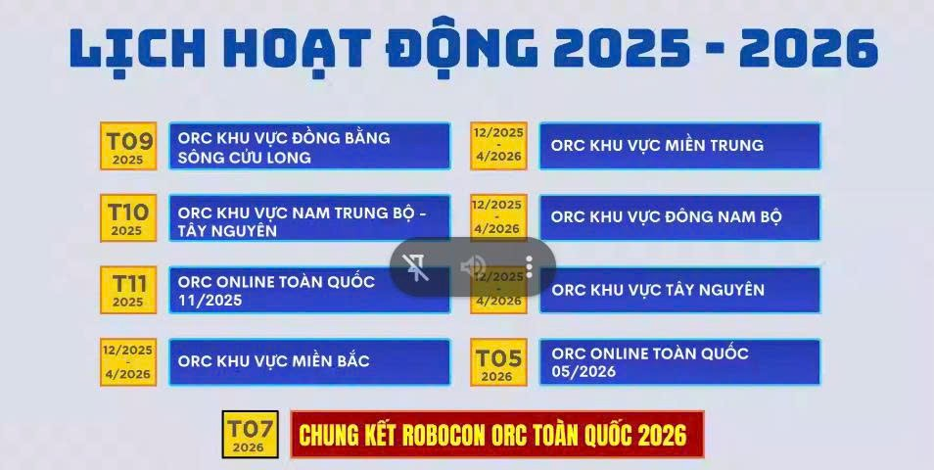

Slide 3
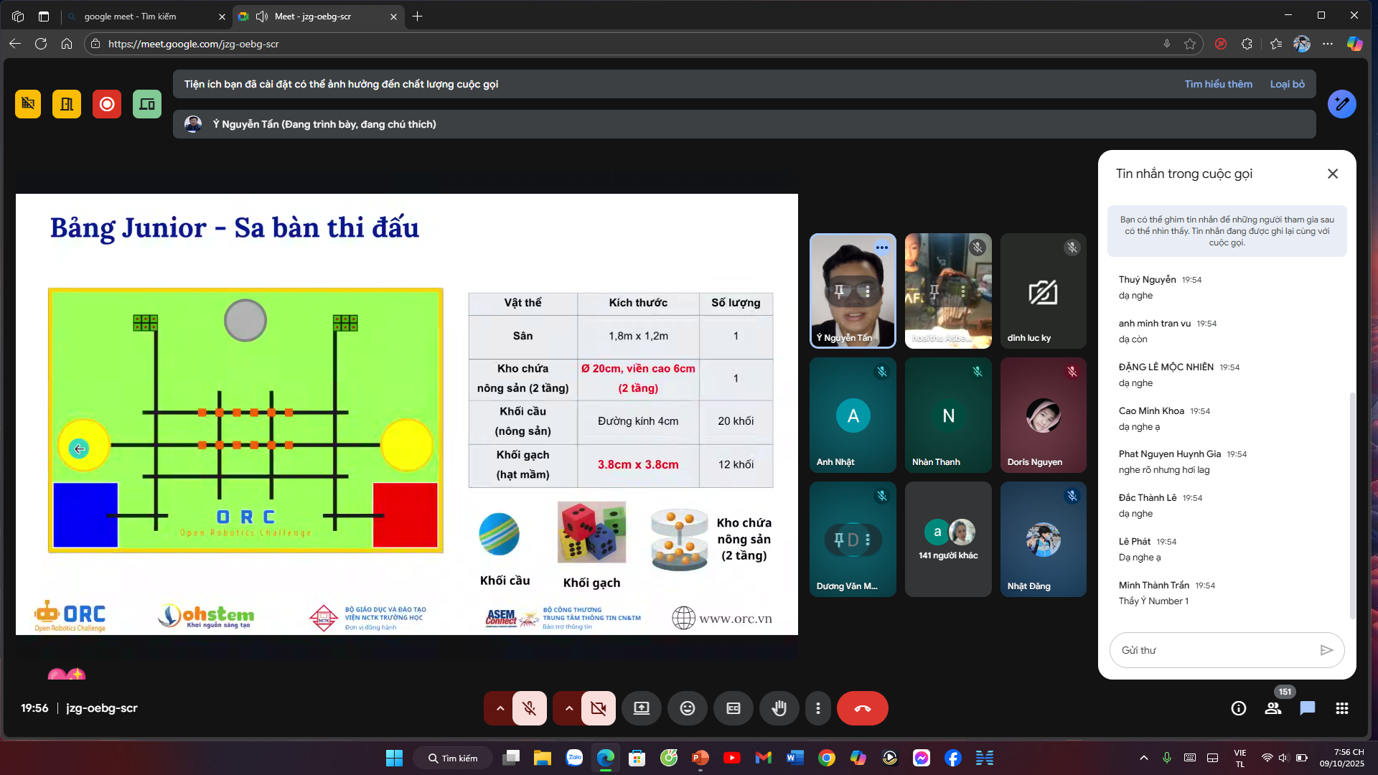

Slide 4
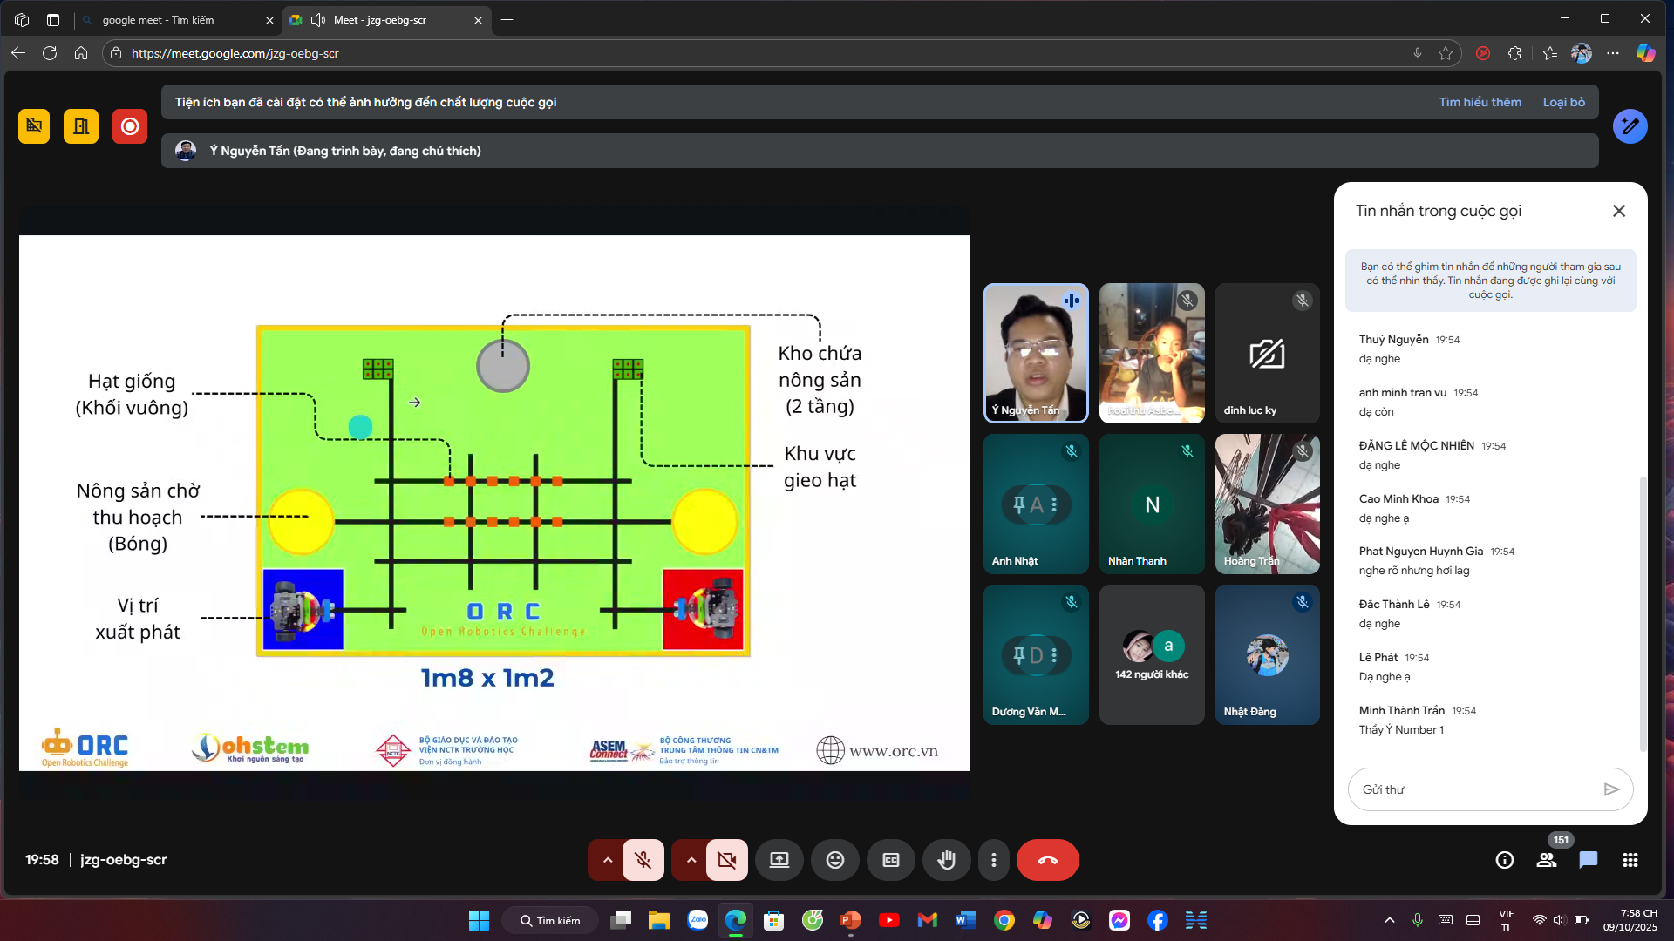

Slide 5
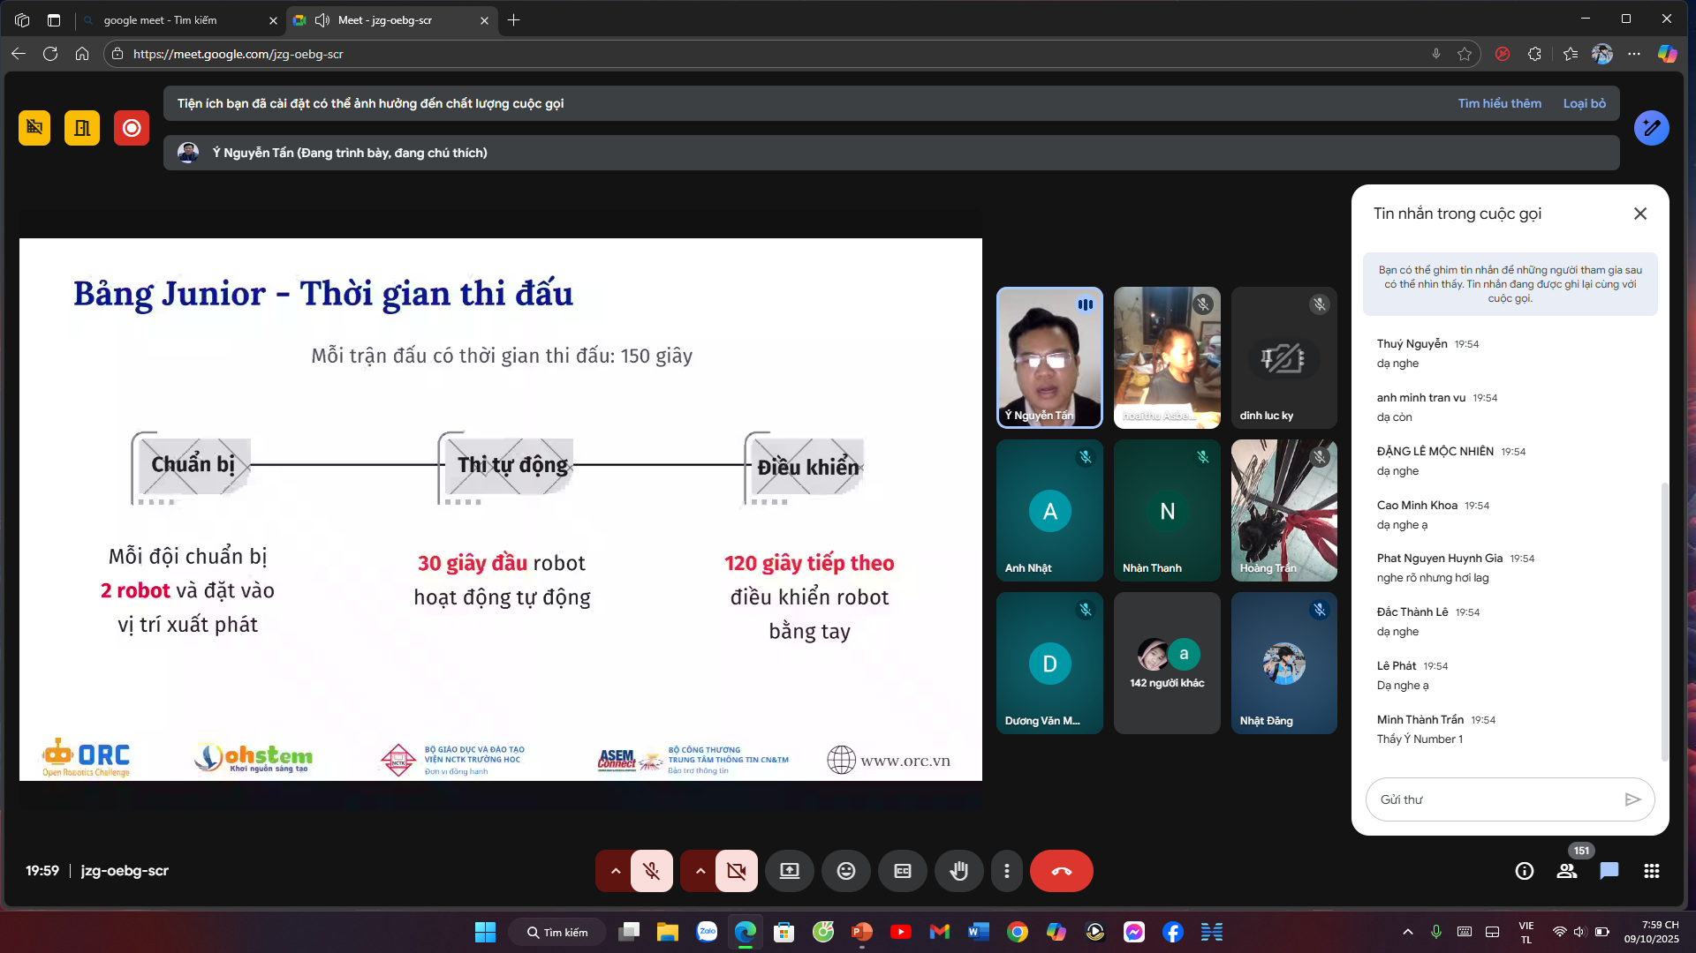

Slide 6
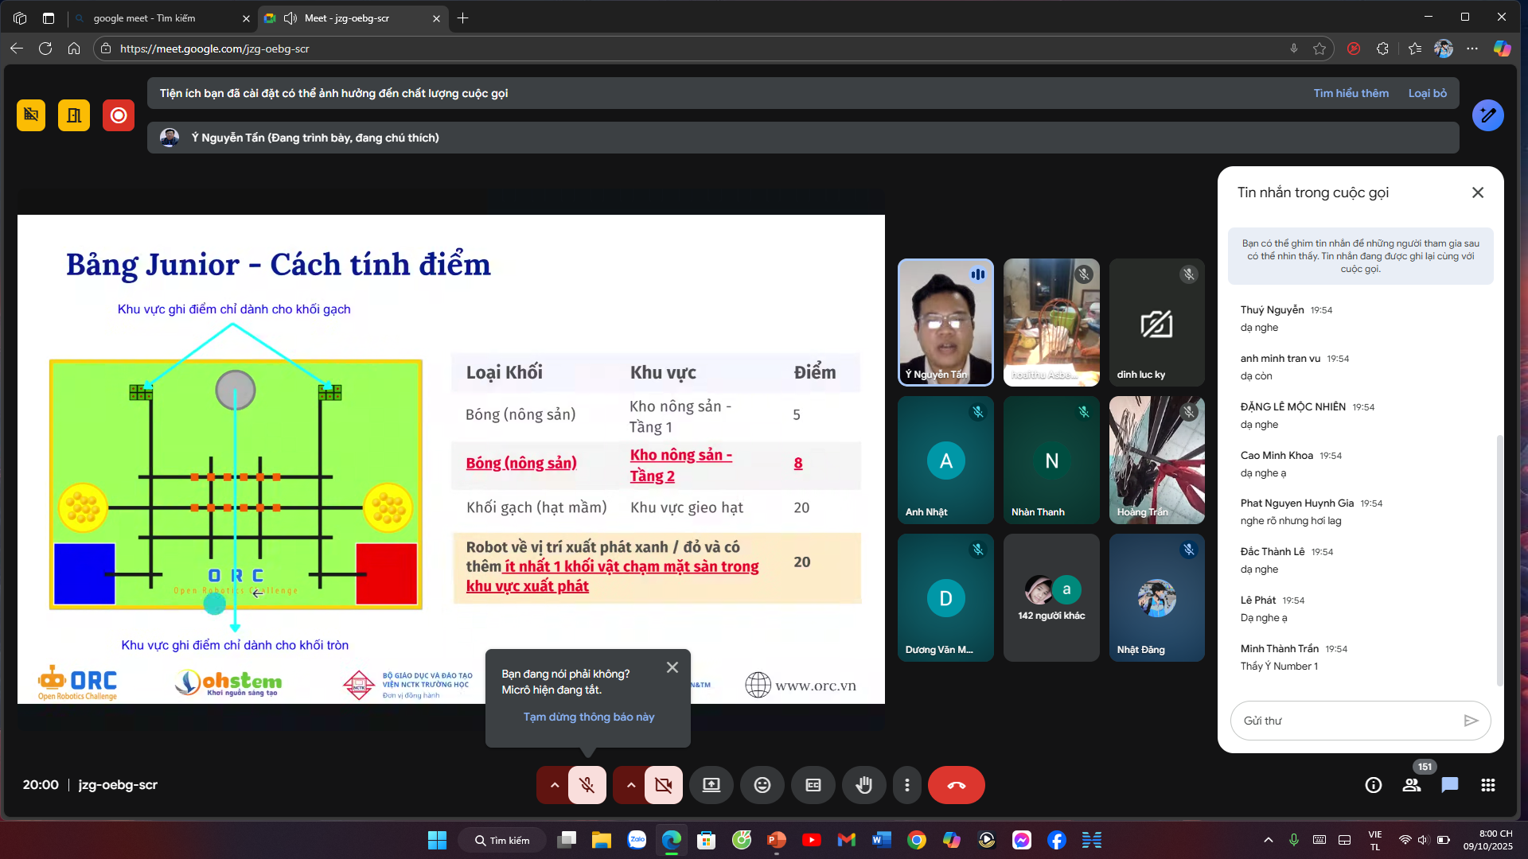
Tầng 1 là tầng trện cùng

Slide 7
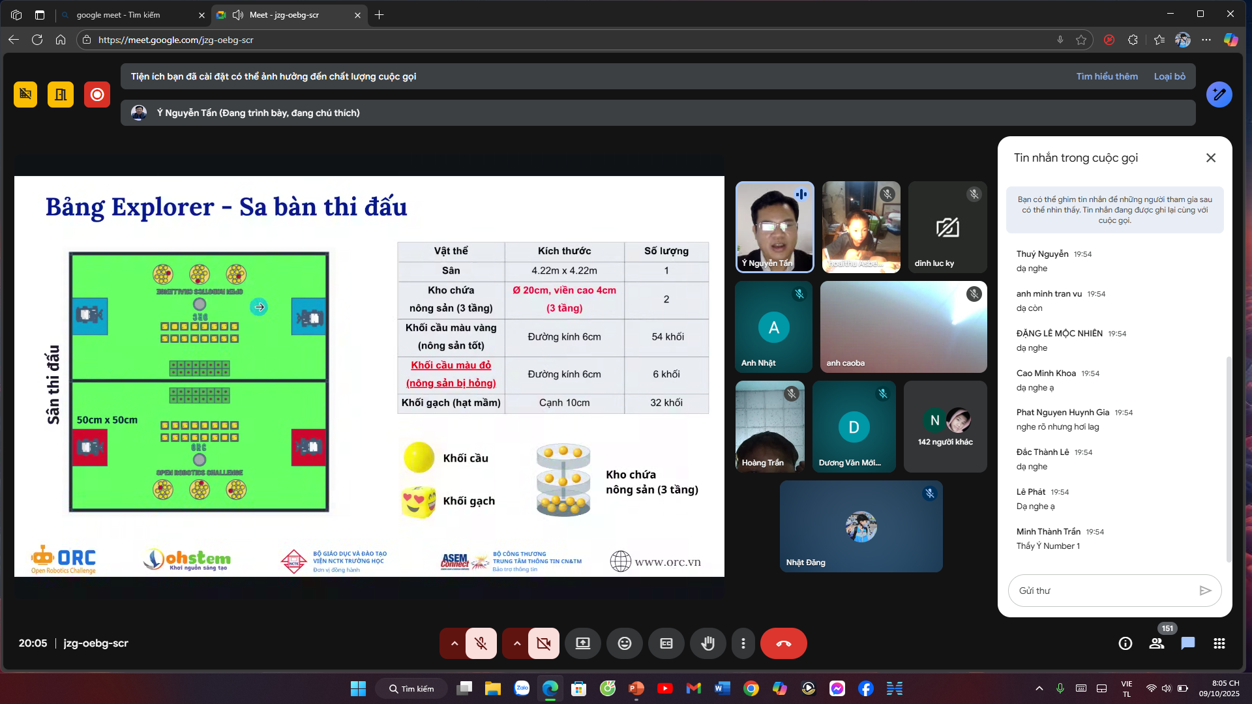

Slide 8
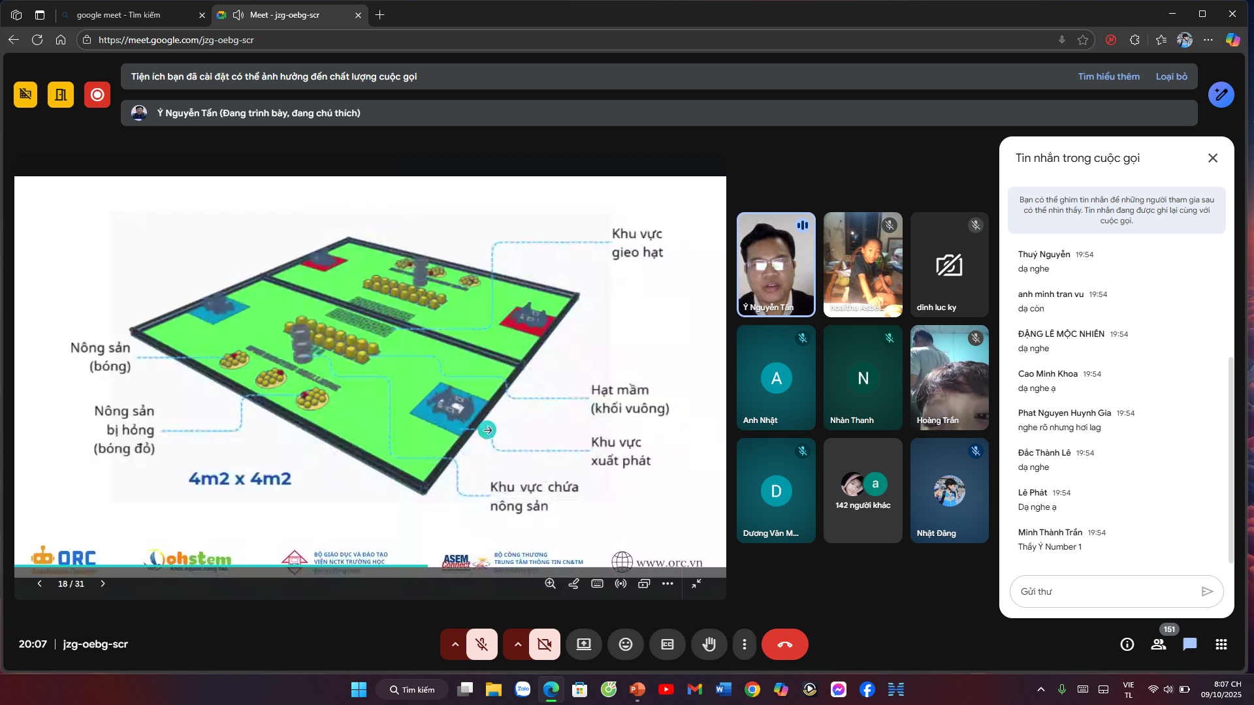

Slide 9
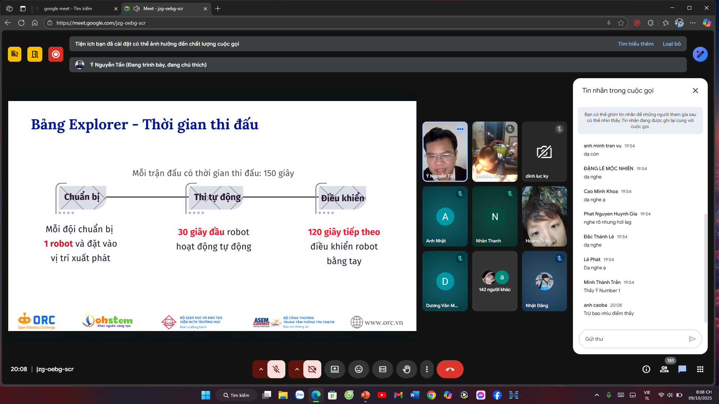

Slide 10
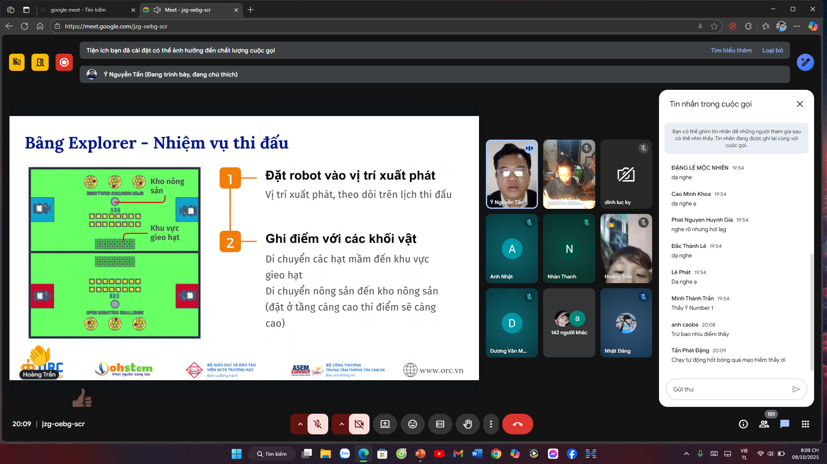

Slide 11
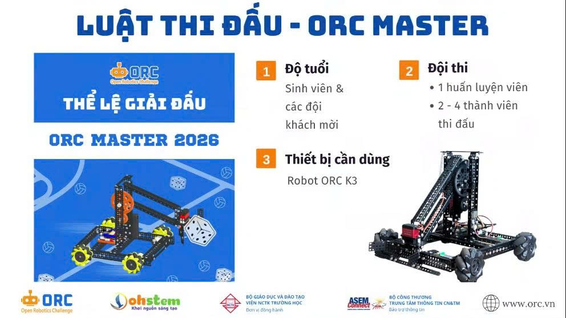

Slide 12
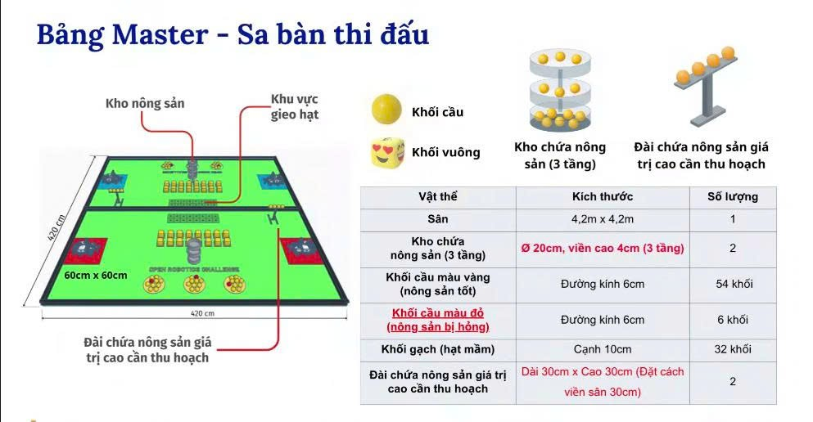

Slide 13
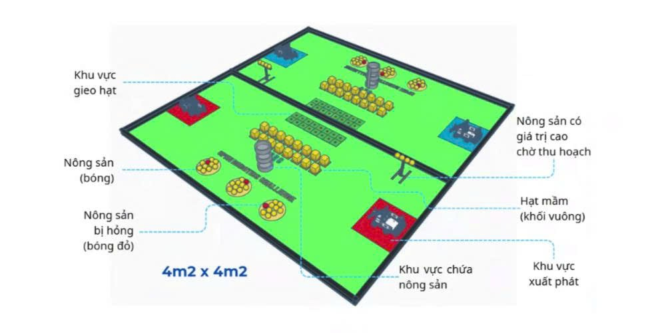

Slide 14
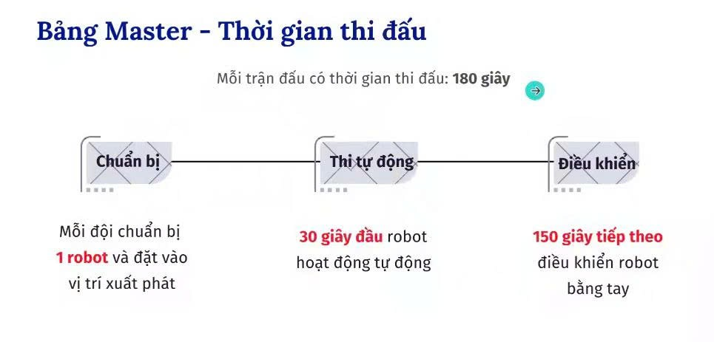

Slide 15
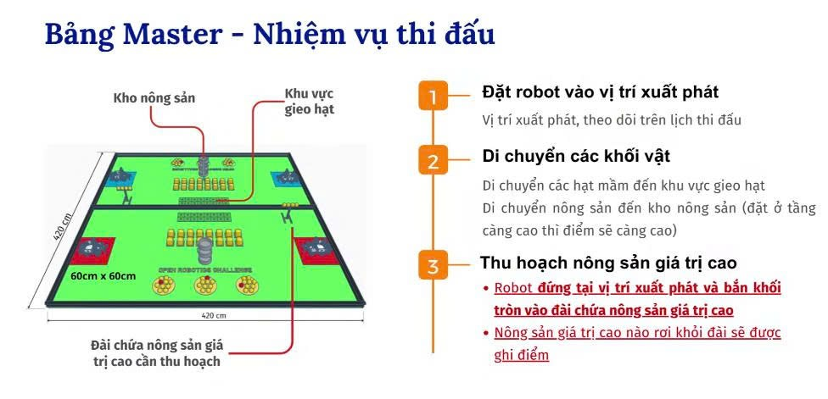

Slide 16
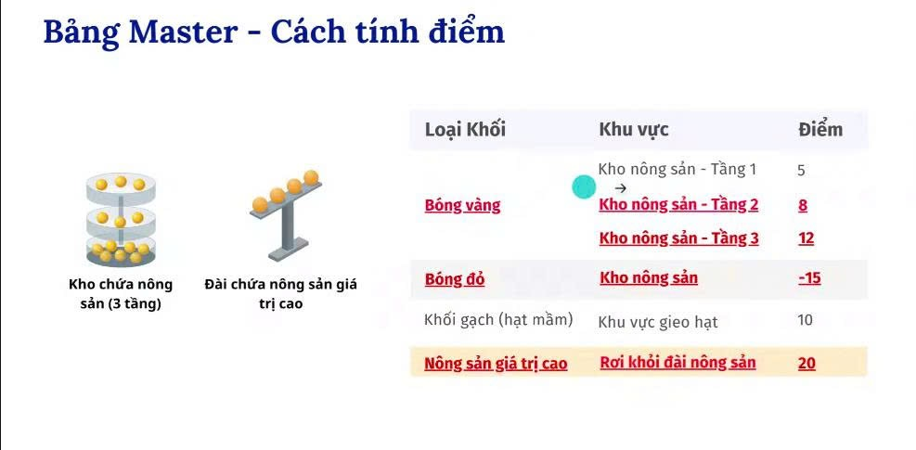

Slide 17
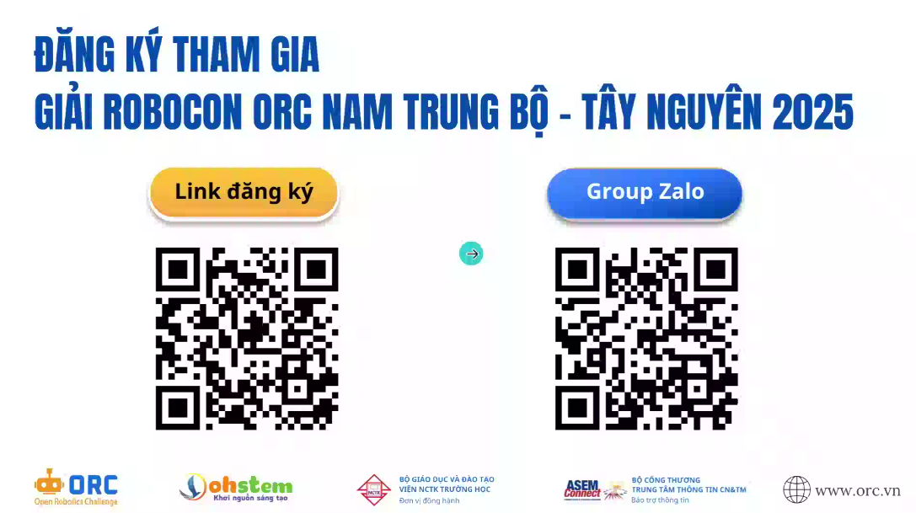

Slide 18
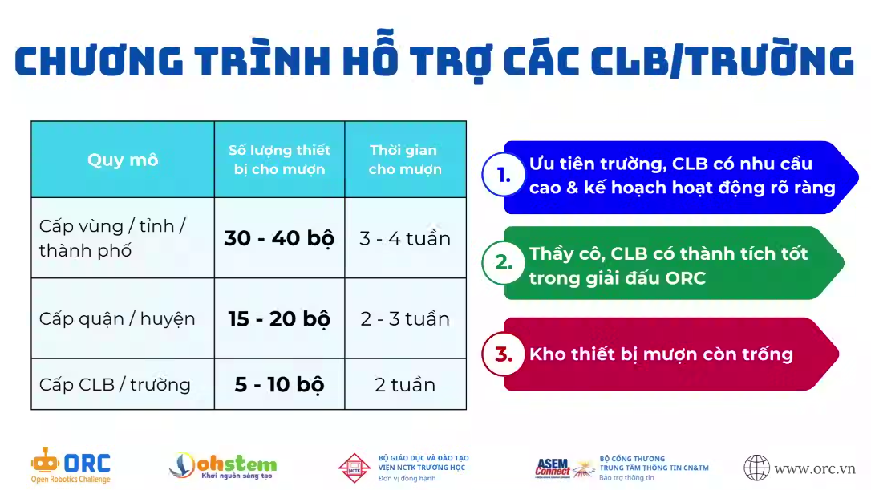

Slide 19
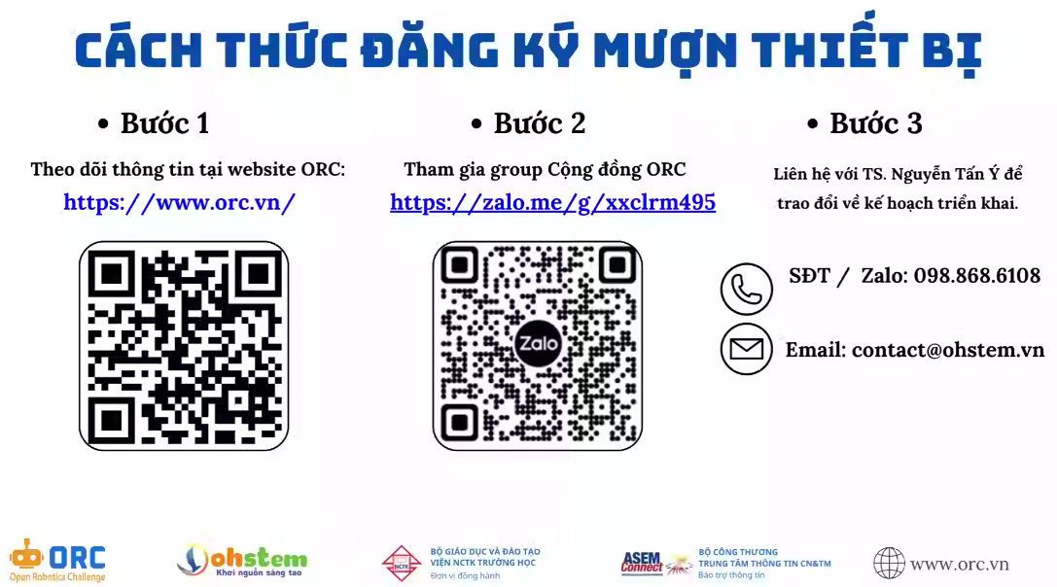

Slide 20
GHI CHÚ
Được di chuyển kho nông sản.
Không khuyến khích di chuyển cây nông sản giá trị cao.
Được đặt bóng tùy ý nhưng không vượt vòng ngoài.
Sau khi bắt đầu, cầm cờ đưa cho robot để mang tới chỗ đặt (không đưa trước khi bắt đầu trận đấu), đưa ở bất cứ đâu trên sân (không được bước vào khu vực thi đấu. 1 robot chỉ đc cắm 1 cờ của đội mình. Trong lúc giao cờ không được chạm vào robot. Chạm => “retry” Được phép dùng nông sản hỏng bắn nông sản ở đài nông sản giá trị cao. Bắn qua đối phương, đối phương mang về, đối phương bị trừ điểm. Bắn nông sản giá trị sao chỉ cần rớt xuống là tính điểm cho đội mình nhưng bóng bay qua sân đối phương thì đối phương được lấy bóng đó mang đi cộng điểm. Dùng bóng nông sản thuờng bắn qua đối phương, đối phương mang về, đối phương được điểm.
Lúc bắn, về vị trí xuất phát, có thể “retry” để điều chỉnh rồi bắn.
Độ dày viền kho chứa giao động 2-3 mm.

Slide 21
CHIẾN THUẬT
Làm trục bắn kéo xa được, dùng quyền “retry” để điều chỉnh vị trí, góc bắn phù hợp.
Bắn bóng cần tránh bắn qua đối phương.
Tận dụng bóng hư để bắn, có thể bắn qua đối thủ để “phá hoại” làm cho đối phương mất điểm => đội mình loại được đối thủ. (Nếu còn thời gian, chi tiết sẽ được bàn sau)
Xếp bóng theo hình dạng có lợi thế cao nhất. (Thử từng trường hợp sau khi có robot để lựa chọn)
1 người điều khiển, 1 người quan sát chỉ dẫn và bấm thời gian cùng lúc với ban tổ chức (Thông báo thời gian còn lại cho người điều khiển) và thay đổi qua lại với vị trí điều khiển, 2 người đưa ra chiến thuật tối ưu nhất cho đội và xử lí tình huống khẩn cấp.
Với tinh thần chơi vui là chính, không cần quá áp lực về thành tích, thời gian, … ưu tiên về chất lượng.

